Slide 1
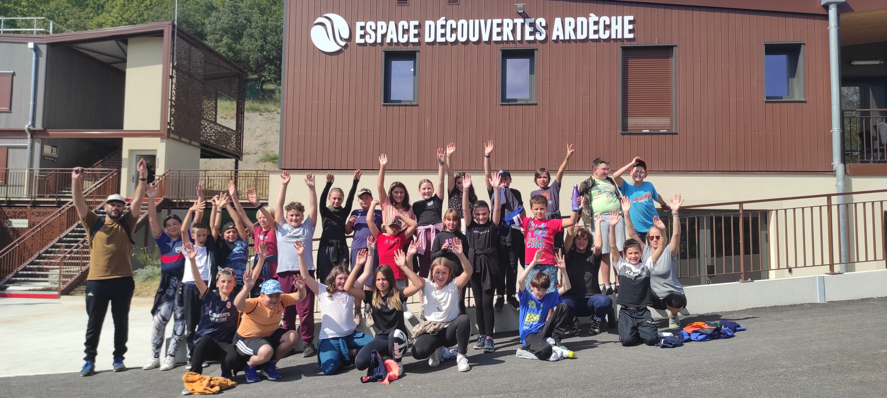
Séjour d’intégration de la classe de 6e à Salavas

Slide 2
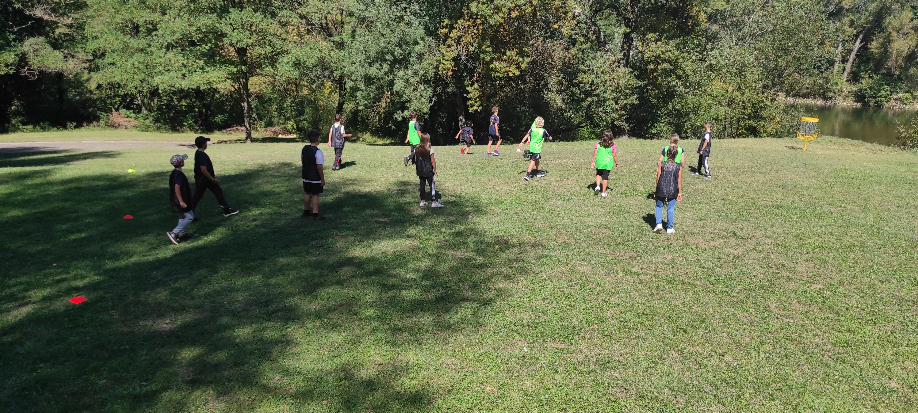

Slide 3
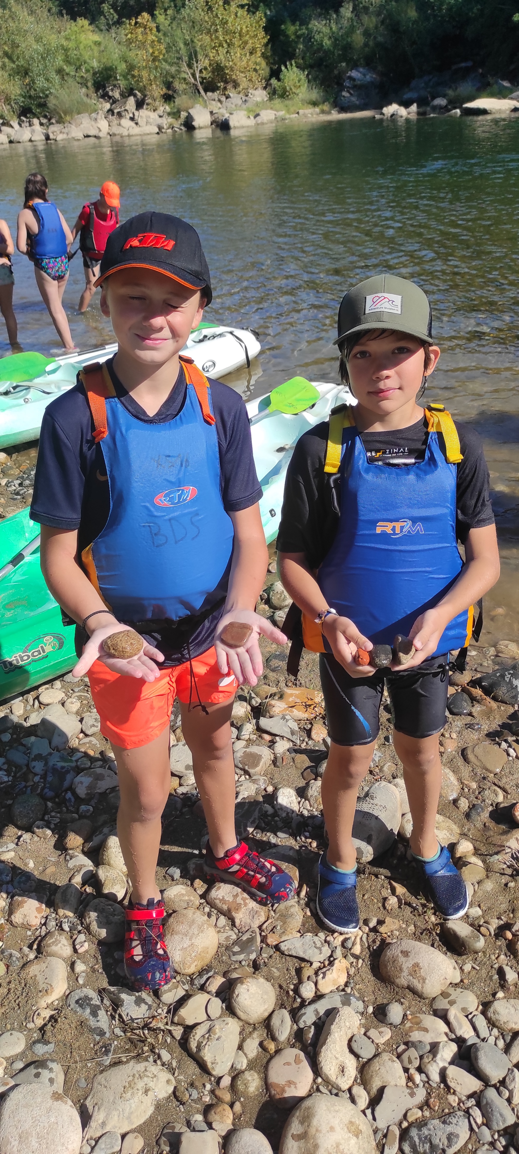

Slide 4
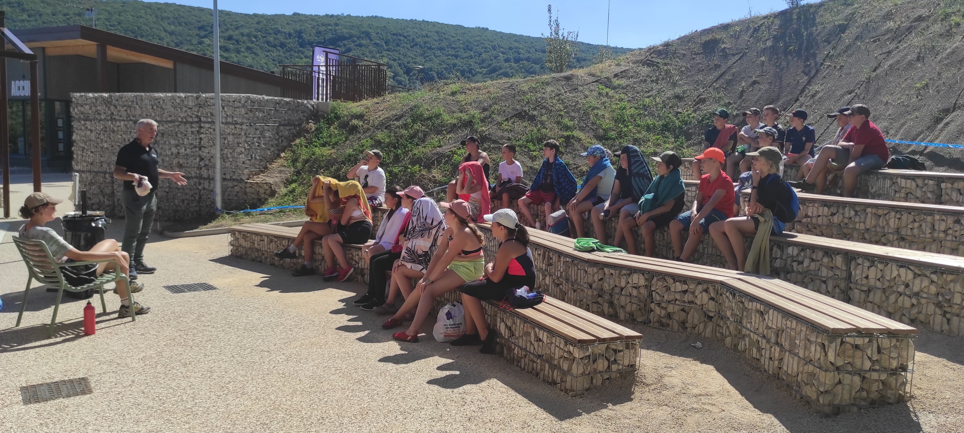
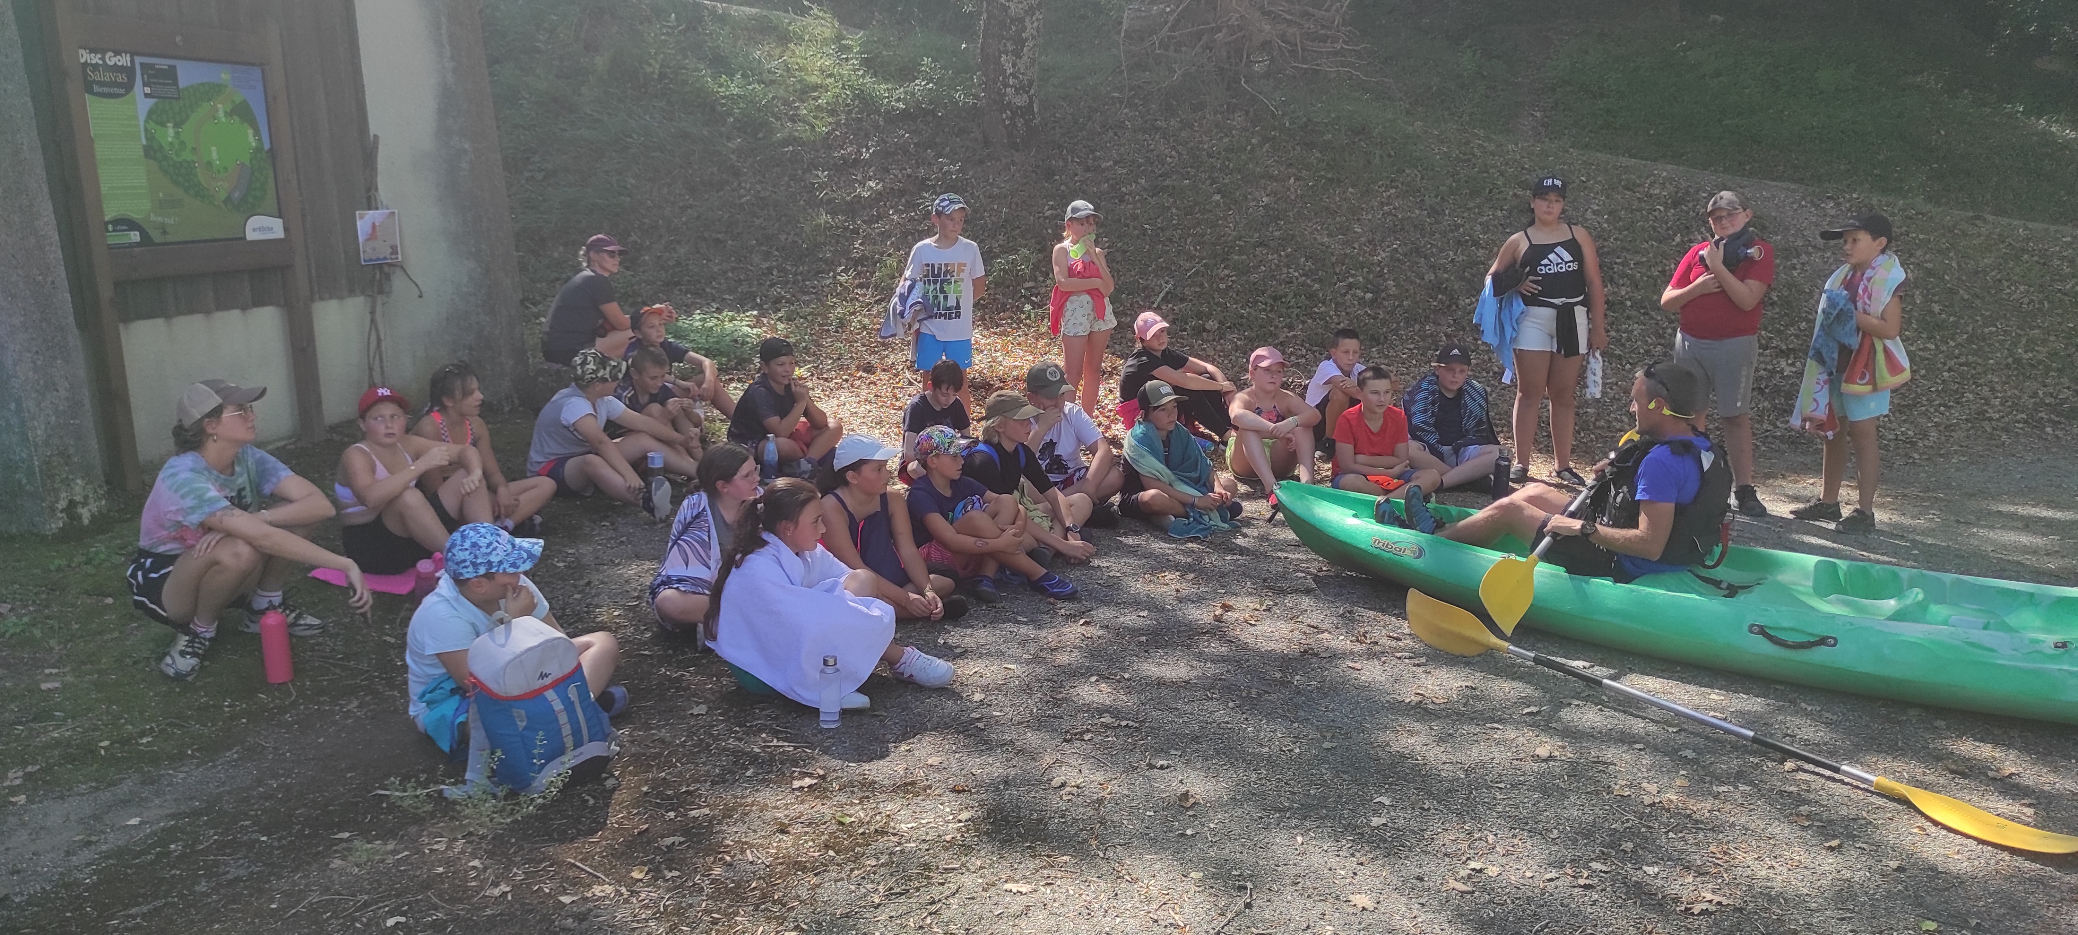
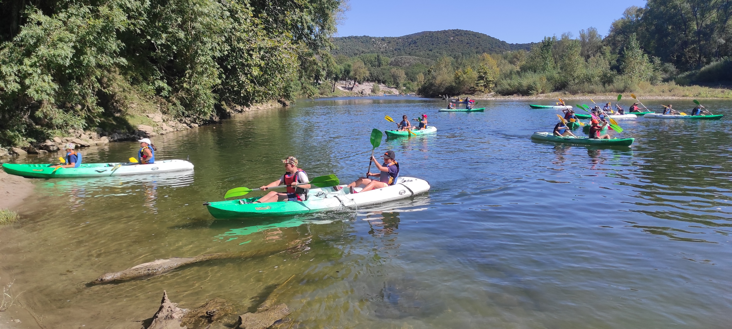

Slide 5
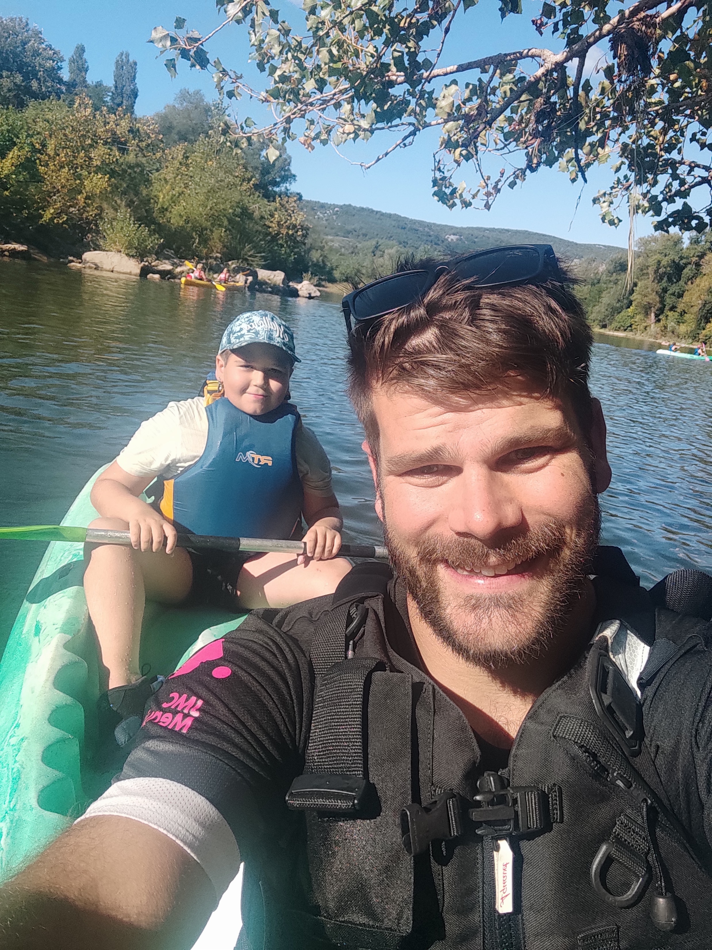

Slide 6
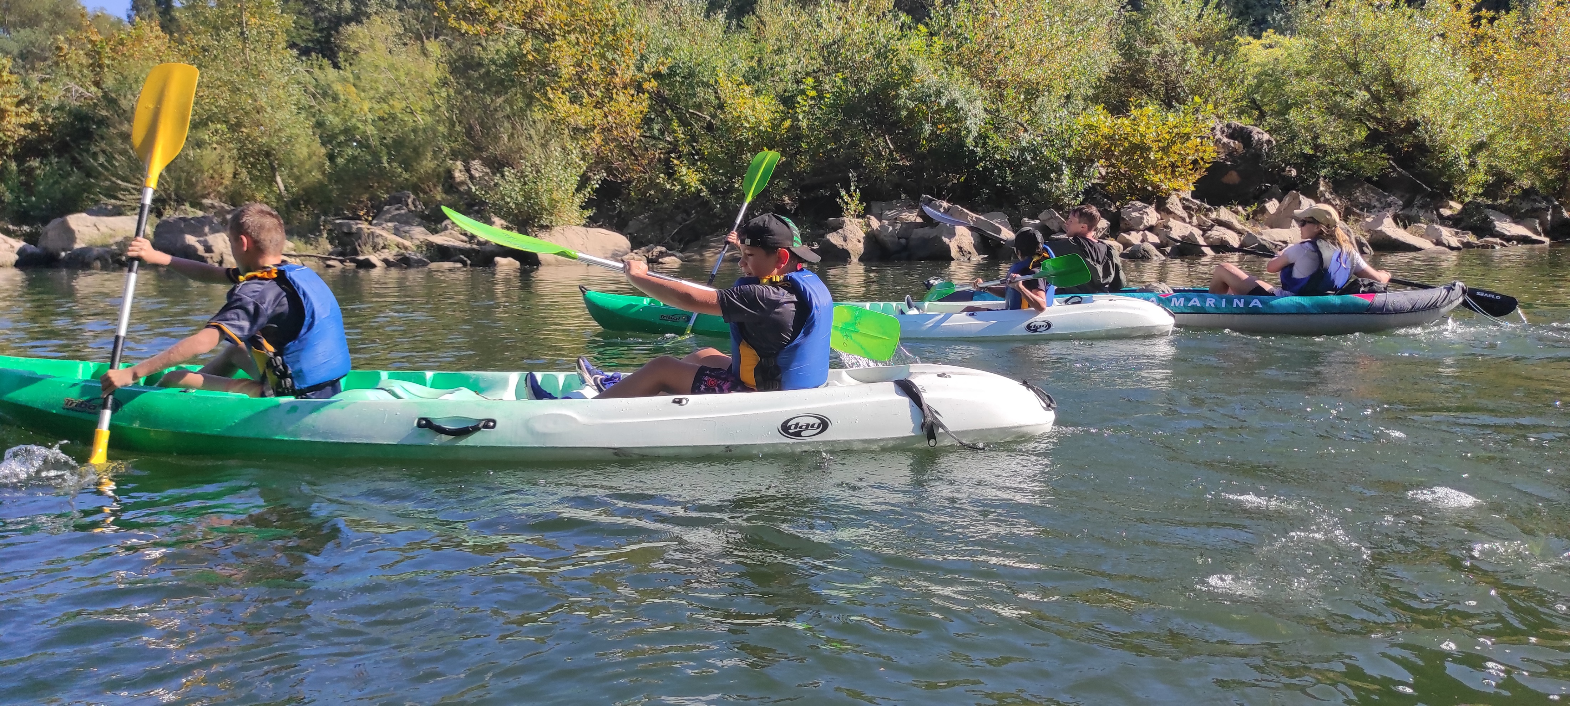
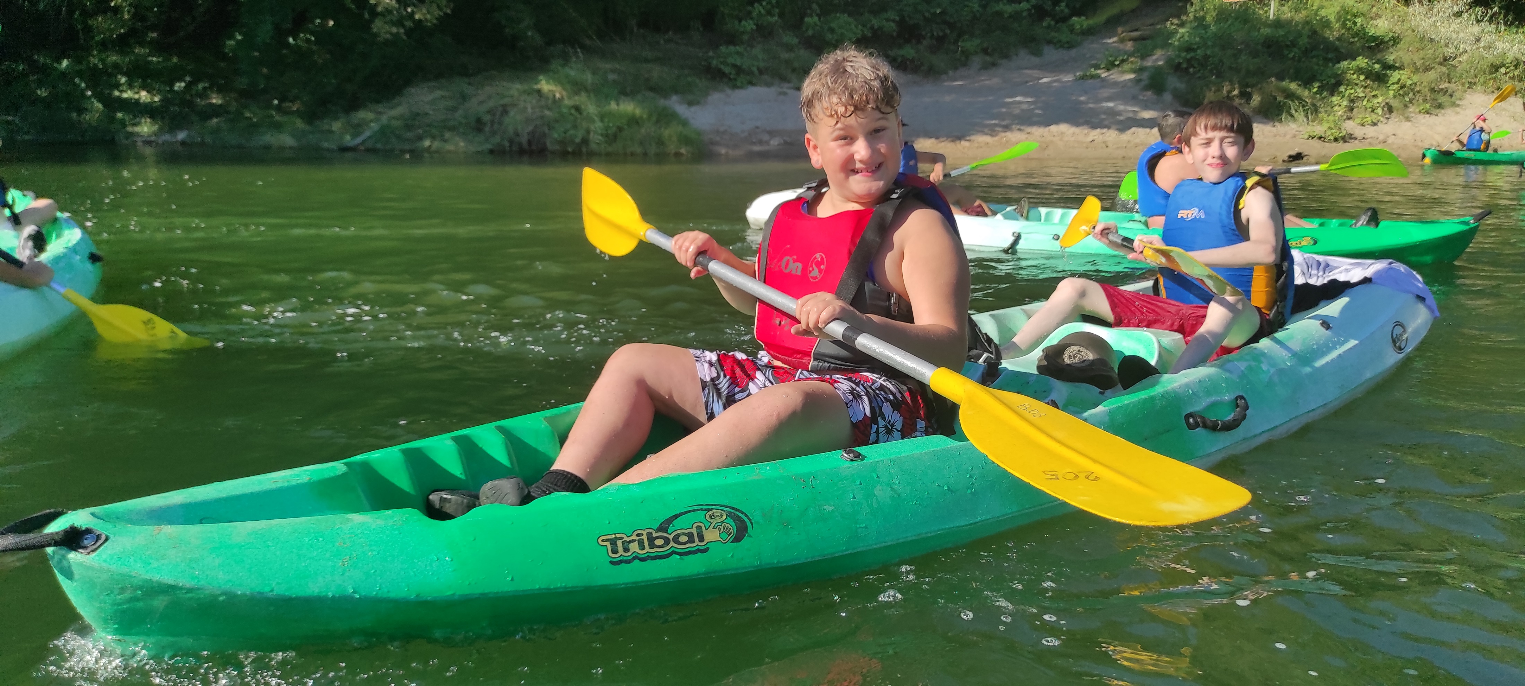
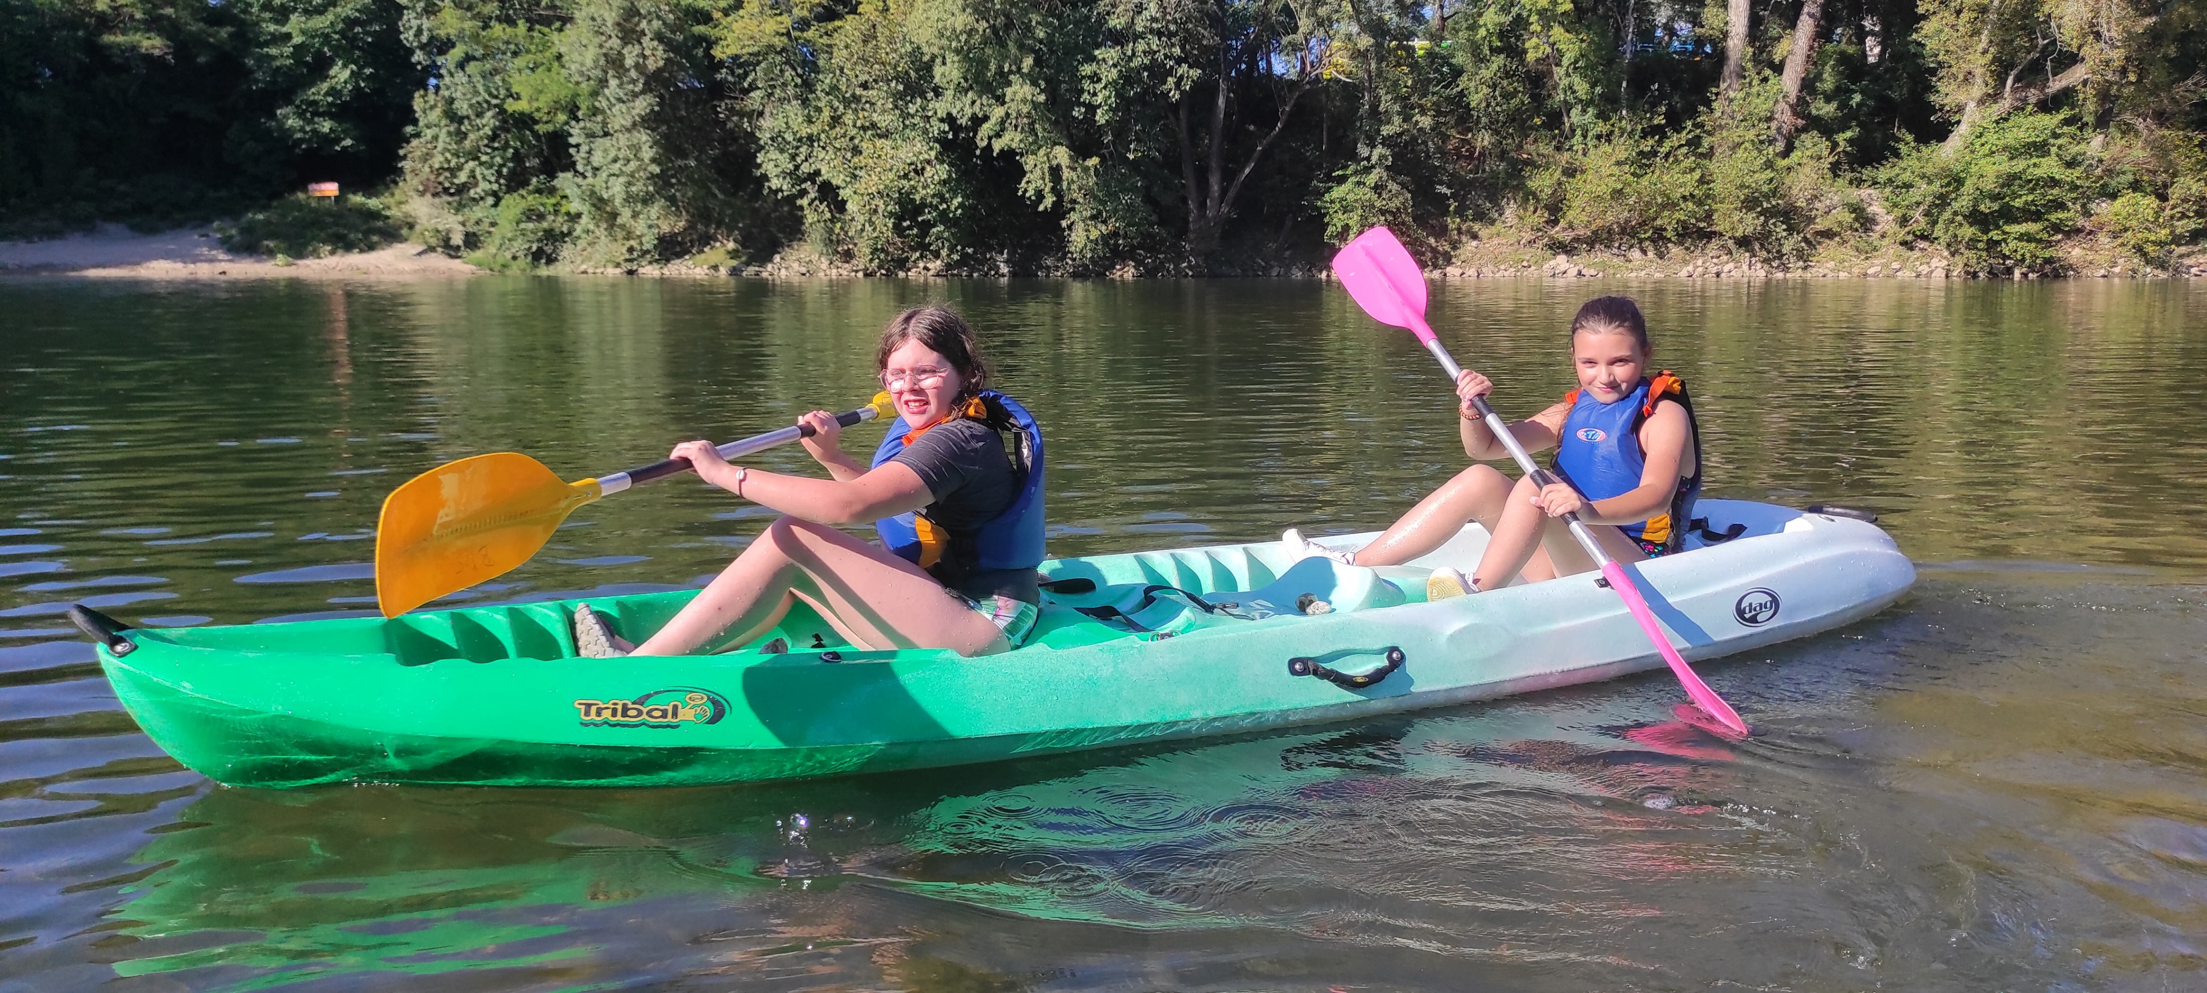
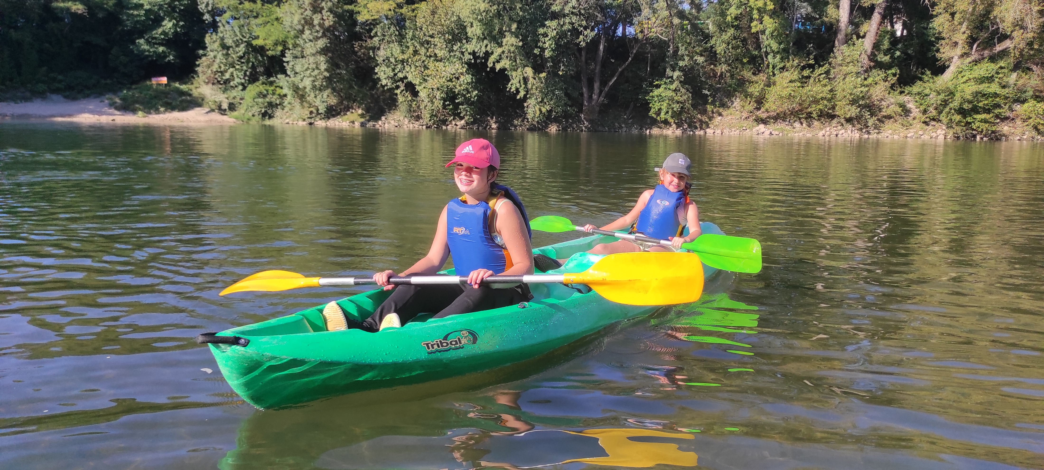
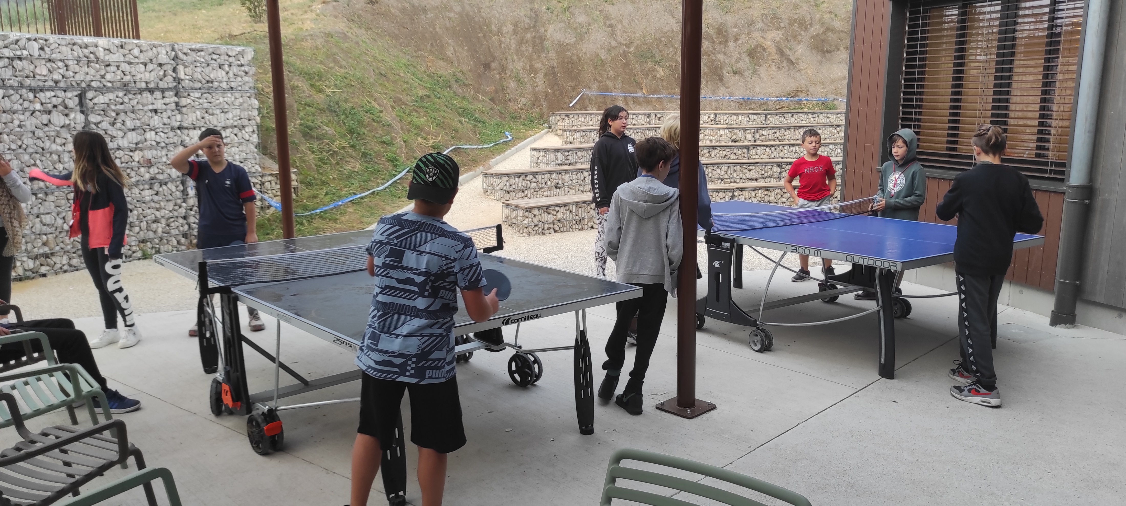
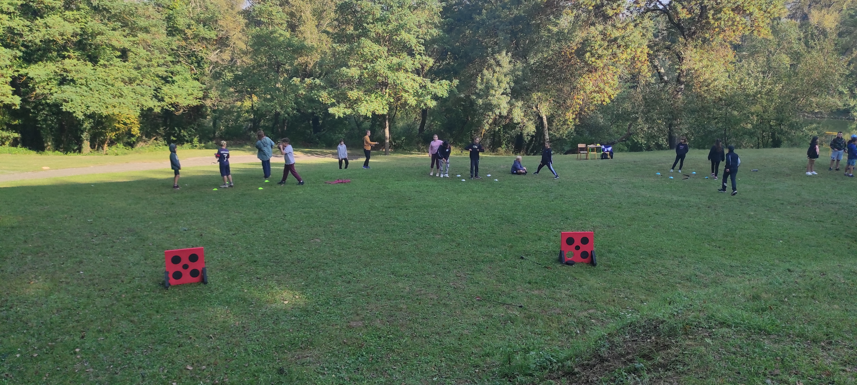

Slide 8
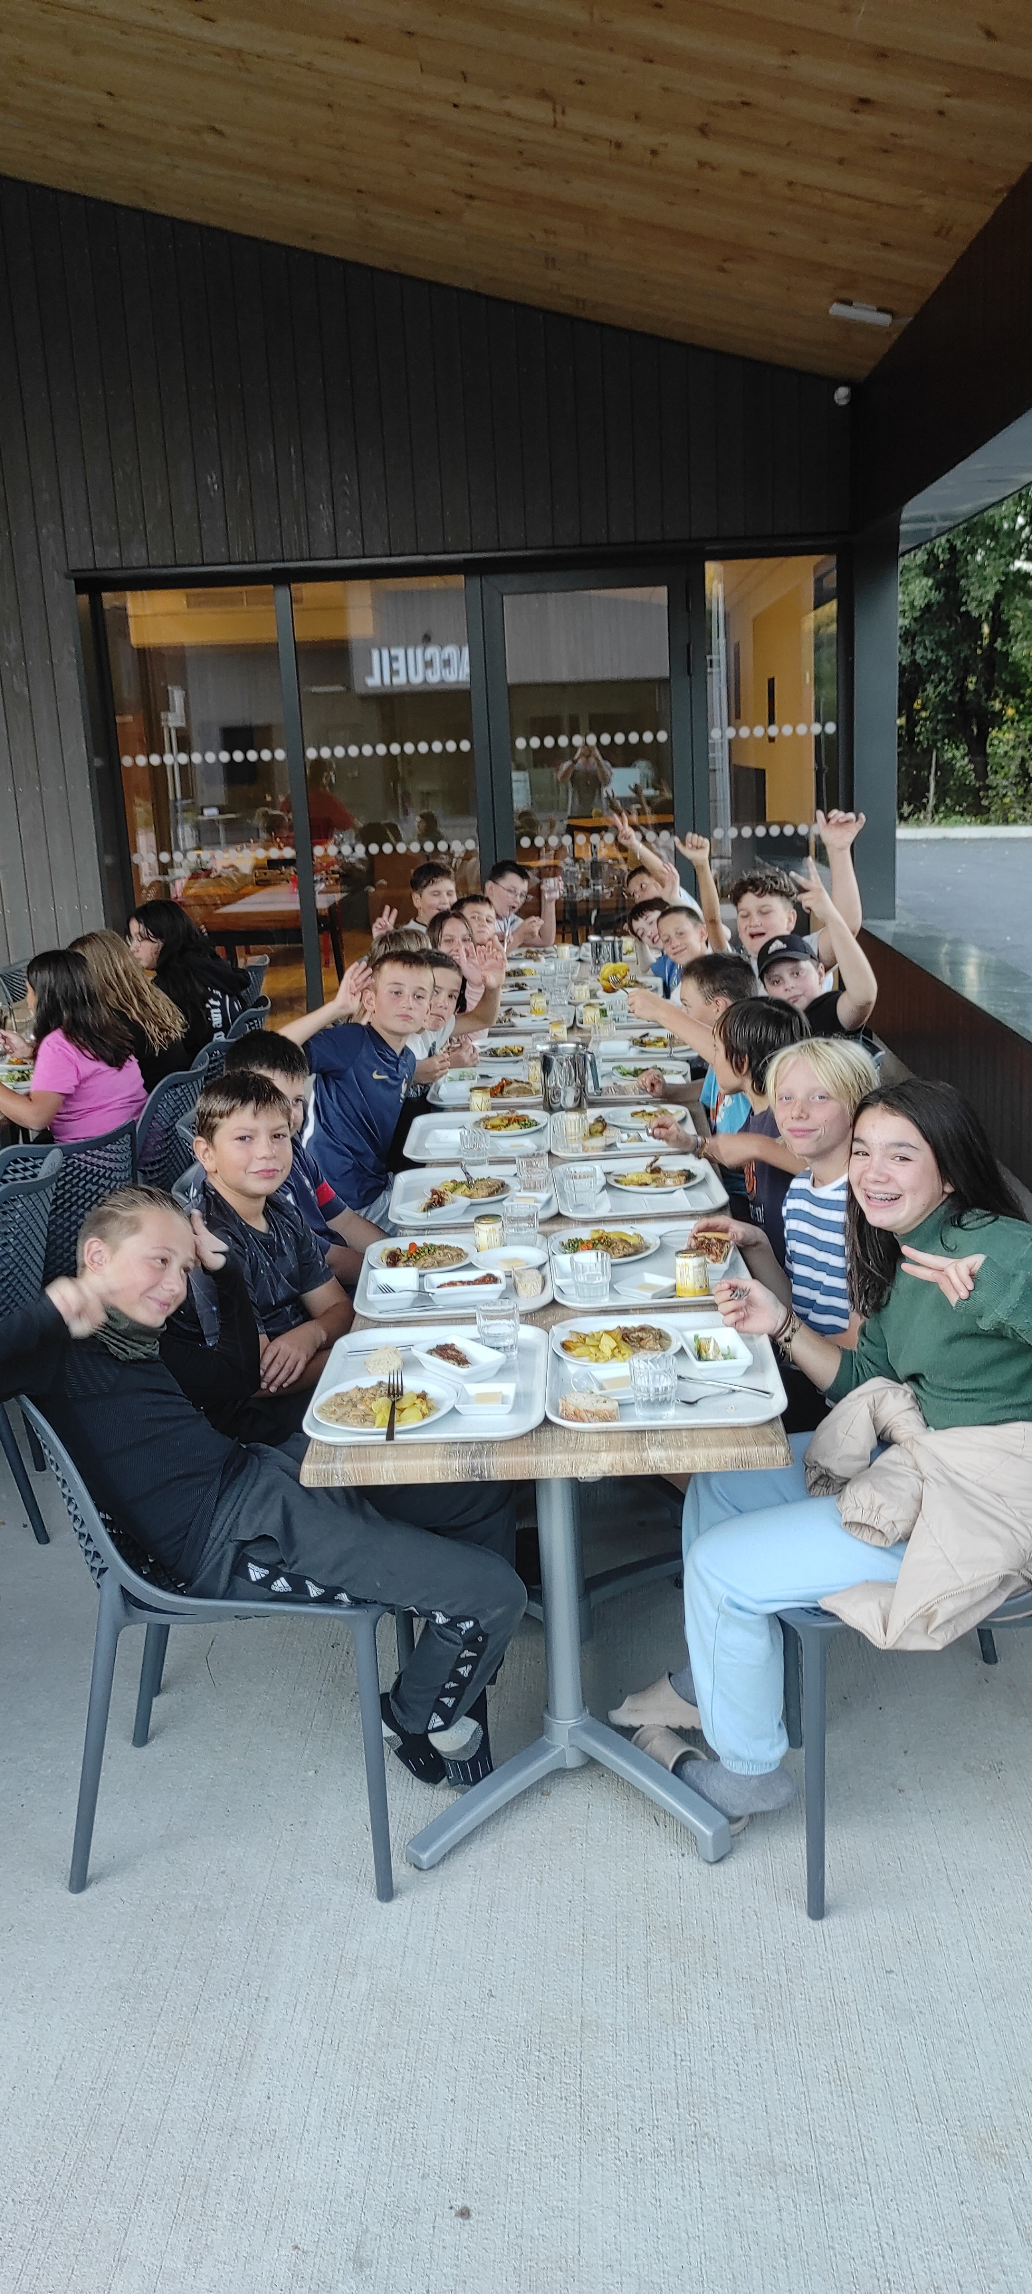

Slide 9
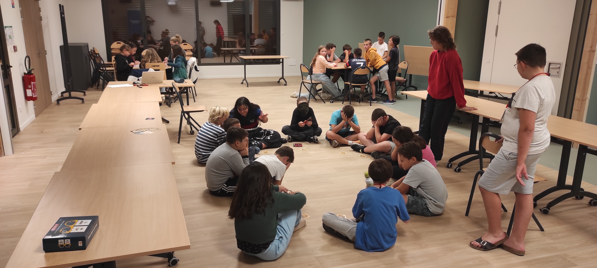

Slide 10
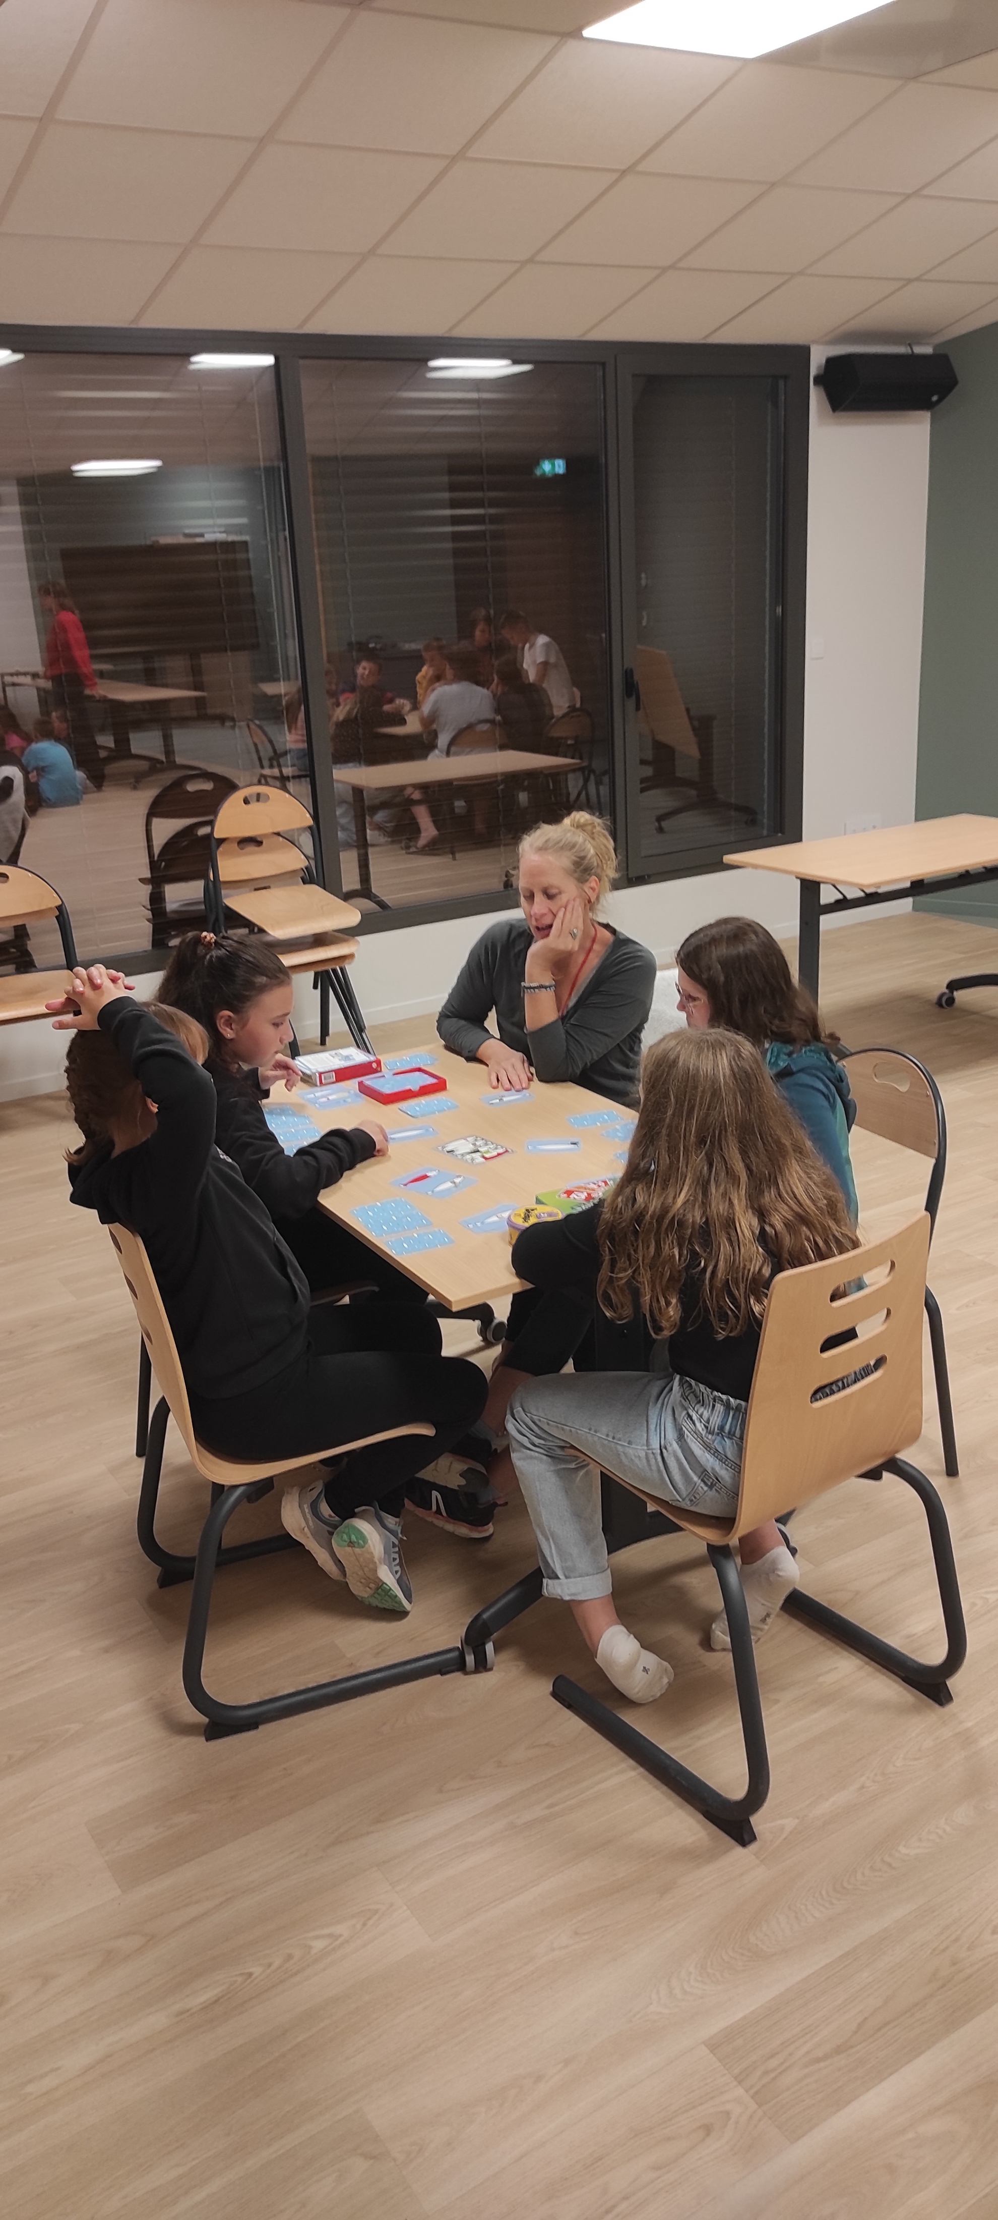

Slide 11
Un grand MERCI à
Monsieur Baqué, professeur d’EPS
Madame Morin, Infirmière
Madame Savey-Guillerault, Surveillante
Pour avoir assurer l’encadrement des élèves et l’animation des activités tout au long de ce séjour à Salavas
À M. Clerici et Mme Comberoure
pour avoir assurer la partie « administrative et financière »
au DEPARTEMENT
pour avoir assurer le financement de ce beau séjour d’intégration dans le cadre des subventions « Richesses de l’Ardèche »

